Slide 1
广东联通-港科大
课题研究
汇报人：刘亮杰
时间：3月13日

Slide 2
一
双周工作总结
目
Contents
二
下一步工作计划
录

Slide 3
双周工作总结
探索性数据分析
运行PSM模型

Slide 4
双周工作总结
数据说明：
干预结果指标：订购率=受理成功用户量/总用户量
干预结果标签：资费类型一级 二级 三级
3. 干预措施指标：
外呼率=外呼用户量/总用户量，接通率=接通用户量/总用户量（刻画外呼、接通概率）
各产品平均外呼人次=各产品外呼次数/各产品外呼用户量，各产品平均接通人次=各产品接通次数/各产品接通用户量（刻画外呼、接通强度）(缺少信息？)
4. 混淆变量、间接影响因素等：
各产品户均出账收入。
各产品人均业务使用量：流量、语音、短信等
各产品 各分类指标人数占比：例如 男性用户占比等
入网月数
…（见下页）

Slide 5
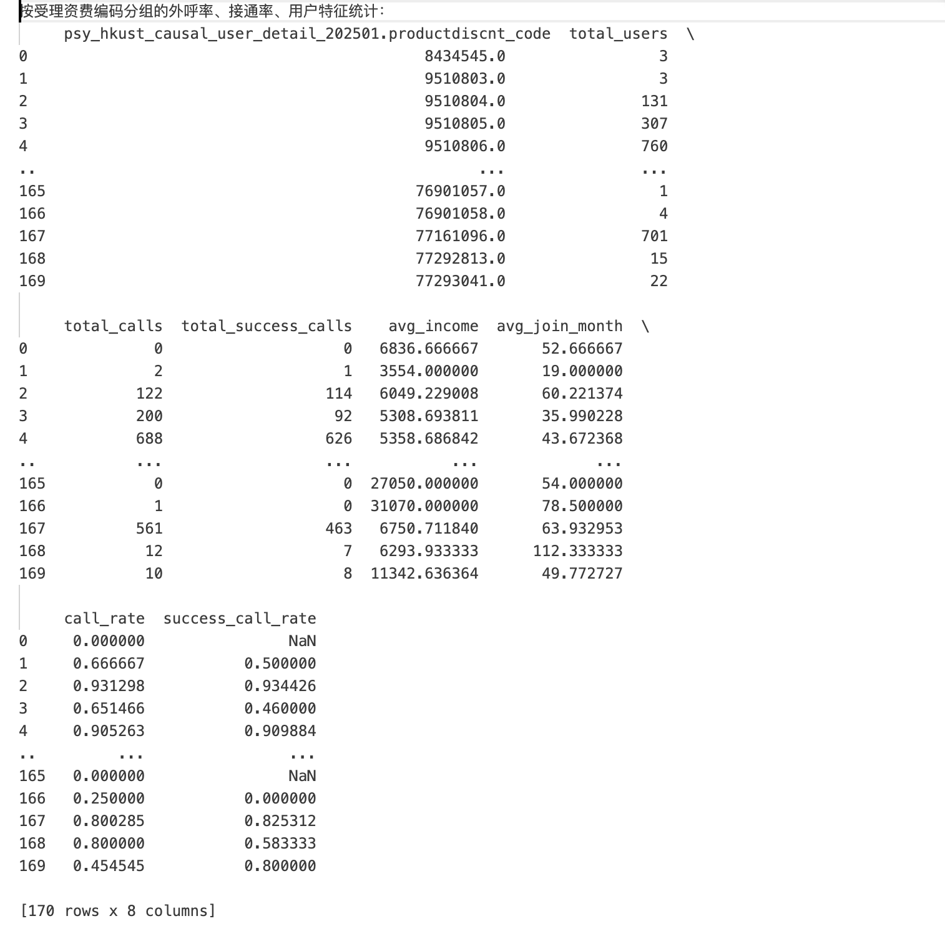
双周工作总结
JOIN_MONTH | 入网月数
USER_TYPE_CODE | 用户类型
PRODUCT_ID | 产品(按员工套餐分类)
DEVELOP_DEPART_ID | 渠道(战略渠道临时)
USER_STATE_CODESET | 用户状态编码
CUST_TYPE | 客户类型
PRODUCT_RENT | 套餐固定月租
SEX | 性别
AGE | 年龄
STOP_TIMES | 当月累计停机次数
M_CUR_INCOME | 当月出账收入
M_STREAM_FEE | 流量收入
M_PROM_TAG | 纯赠款用户标识
M_MEALOUT_QT_FEE | 套餐外其他费
M_YEAR_CUR_INCOME | 当年累计出账收入
M_MEALOUT_SMS_FEE | 套餐外短信费
M_MEALOUT_CALL_FEE | 套餐外通话费
M_ADD_STREAM | 当月累计流量
M_ADD_FREE_STREAM | 当月累计免费流量
M_ADD_STREAM_BILL | 当月累计收费流量(M)
M_ADDUP_DIS_CFEE | 当月累计流量使用费用(元)
M_ADD_CALL_TIMES | 当月累计通话次数
M_ADD_CALL_TIMES_01 | 当月累计主叫通话次数
M_ADD_DURATION | 当月累计通话时长
M_ADD_DURATION_01 | 当月累计主叫通话时长
M_NUM_BILL_DURATION | 当月累计计费时长
M_TOTAL_SATURATION | 流量饱和度当月整体使用流量饱和度
M_IS_UMLIMITED | 流量饱和度当月不限量流量用户标识
M_CUR_CZ_FEE_ADD | 当月累计充值金额
M_CUR_CZ_CN_ADD | 当月累计充值次数
M_ADD_GS_234G_NET | 当月累计用户使用最高网络类型
M_DAYRENT_PACKAGE_NUM | 当月累计日租包使用个数
M_SW_STATUS_MONTH | 当月累计5G开关状态
M_MON_COMPLAINT_CNT | 当月累计客服投诉次数
M_ADD_SMS_NUMS | 当月累计短信条数
M_ADD_SMS_NUMS_01 | 当月累计主叫短信条数
M_NOT_PACKAGE_USE | 包外流量（当月）（单位G）
M_PRODUCT_TYPE | 产品类型
M_HAVE_PACKAGE | 是否有流量包（1是，0否）
M_IS_OVER | 是否超套（是1，否0）

Slide 6
探索性数据分析（用户群体统计视角，以入网时长为例）
入网时间越长，受理成功率越高：
• 0-6个月的用户成功率最低（4.46%）。
• 10-25年的老用户成功率最高（7.24%）。
• 这说明老用户可能更容易接受推广，或者资费变更的意愿更高。
入网时间越短，外呼率越高：
• 0-6个月的用户外呼率最高（60.82%），说明公司更倾向于对新用户做营销推广。
• 12个月以上的用户，外呼率下降，可能是公司认为老用户接受营销的效果不如新用户。
老用户的接通率更高：
• 0-6个月的用户接通率最低（36.19%），可能是新用户对推广电话不感兴趣，或者号码变化率高。
• 10年以上的老用户，接通率大幅提高（46.75%-61.90%），说明他们更有可能接听运营商的电话。

Slide 7
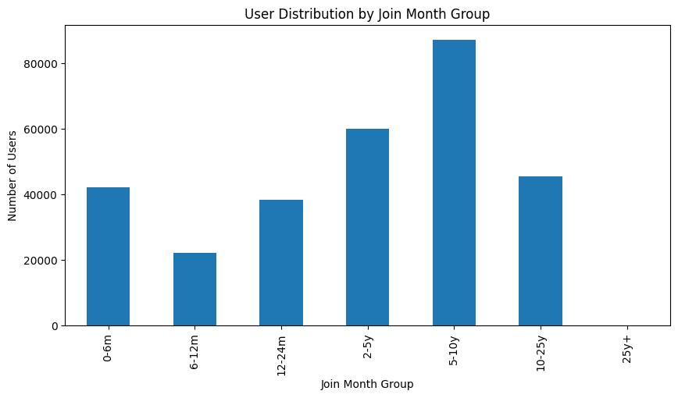
双周工作总结

Slide 8
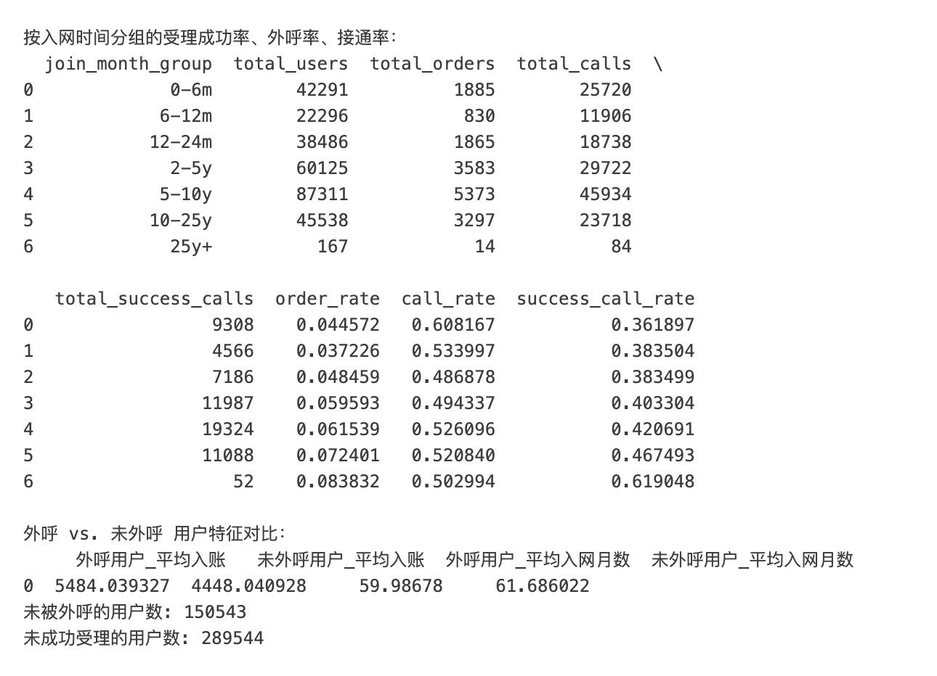
双周工作总结

Slide 9
影响外呼干预的混杂因素（举例）：
外呼用户的平均入账高于未外呼用户（5484 vs. 4448）
• 说明运营商更倾向于对高入账用户进行营销推广，可能认为他们的付费意愿更强。
外呼用户的入网时长比未外呼用户略短
• 说明外呼更倾向于针对入网时间相对较短的用户，这可能是为了提高他们的黏性。

Slide 10
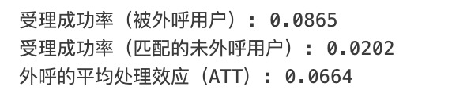
双周工作总结
PSM方法：
• 核心思路：
寻找处理组与对照组中相似的样本，模拟随机对照实验。
基于倾向分数（Propensity Score）计算样本权重。
最近邻匹配（Nearest Neighbor Matching, NNM）：按照最小距离选择匹配样本（例如欧几里得距离）。
结果：
其他方法：
• 工具变量法（Instrumental Variable）
• DID
…

Slide 11
一
双周工作总结
目
Contents
二
下一步工作计划
录

Slide 12
下一步工作计划
进一步分析

